Slide 1

非线性系统分析 与设计
主讲： 杨亚娜
时间：2022年11月

Slide 2
课堂注意事项：
不迟到
不早退
不要明目张胆的玩手机
带着书、笔和纸，需要课堂推导，随时交课堂测试
不大声说话，手机打振动
出勤情况、课堂测验将作为考试的重要参考
联系方式：
E-mail:yyn@ysu.edu.cn
qq:879707008
办公室：电气学院C-425

Slide 3
课程目的：
了解非线性系统的基本特点
掌握非线性系统分析的基本理论
掌握非线性系统控制设计的基本方法
面向科学研究和工程应用(会用是关键)

Slide 4
课程特点：
强调基本概念和基本方法，不注重理论证明，以便于了解问题的实质，掌握分析和解决非线性控制问题的基本工具。
较好的前期关于控制及数学预备知识基础包括反馈控制、现代控制、微积分、线性代数、常微分方程等
强调自学能力的培养，包括分析问题、解决问题的能力，文献检索和利用的能力
研究型教学：以研究探索为目标；与先进的研究方向同行；自己动手，丰衣足食

Slide 5

学习方法：实际应用(面向科学研究及实际应用)
考核方式：
开卷考试80%+课堂出勤及作业20%
教 材：非线性系统分析与设计-焦晓红、关新平
编著

Slide 6
参考书目
(1)Hassan K. Khalil. Nonlinear Systems(Third Edition). Prentice Hall. 1996
(2)Alberto Isidori. Nonlinear Control Systems(Third Edition). Springer. 1995
(3)高为炳.非线性系统导论.北京：科学出版社.1988
(4)J.-J. E. Slotine and W. P. Li. Applied Nonlinear Control. Prentice Hall. 1991
(5)程代展.非线性系统的几何理论.北京：科学出版社.1988
(6)冯纯伯, 费树岷.非线性控制系统分析(第二版).北京：电子工业出版社.1998
与上面的专著和教材相比，该书内容不算太多，基础知识比较全面，知识结构合理，讲解由浅入深、循序渐进

Slide 7
本书结构
Lyapunov稳定性分析
绪论
输入-状态稳定性、输入-输出稳定性分析
系统分析
第一章
第二、三、四章
无源性分析
非线性系统
精确反馈线性化法
非线性实例、非线性系统模型，非线性系统特点、非线性系统解的存在性与唯一性
Backstepping设计法
系统设计
基于无源化设计方法
第五、六、七、八章
Forwarding设计法

Slide 8
第一章 绪论
本章基本要求
掌握非线性系统模型的数学描述形式
了解非线性控制的必要性（非线性系统的广泛性、本质非线性（hard nonlinearity）分析、利用非线性改善系统的性能）
掌握非线性系统的基本特点
掌握函数Lipschitz条件的验证
掌握解的存在性和唯一性的验证

Slide 9
一、控制理论的发展概况
经典控制理论：上世纪40-60年代
主要是解决单输入-单输出线性系统的分析和控制问题。采用的方法主要是以传递函数、频率特性 、根轨迹为基础的频域分析方法。所研究的系统大多是线性定常系统；对非线性系统，所采用的相平面分析方法一般不超过两个变量 。
主要代表人物有奈奎斯特(H. Nyquist)、伯德(H.W.Bode)和伊文思(W. R. Evans)。伯德于1945年提出了简便而实用的伯德图法。1948年，伊文思提出了直观而形象的根轨迹法。

Slide 10
现代控制理论：上世纪60-70年代
以状态空间法为主的控制理论。通过将高阶常微分方程转化为一阶微分方程组来描述系统的动态过程。这种方法可以解决多输入-多输出系统的分析和控制问题，所研究的系统既可以是线性的、定常的，也可以是非线性的 、时变的。
这时期的主要代表人物有庞特里亚金(Pontryagin)、贝尔曼
(Bellman) 及卡尔曼(R. E. Kalman)等人。庞特里亚金于 1961年发表了极大值原理；贝尔曼在1957年提出了动态规化原则；1959 年，卡尔曼和布西发表了关于线性滤波器和估计器的论文，即著名的卡尔曼滤波。

Slide 11
复杂系统控制和智能控制阶段：上世纪70年代至今
70年代末以来，控制理论进一步向纵深方向发展。复杂系统控制理论中的代表性分支是非线性系统控制理论。
智能控制的研究对象具备以下的一些特点：
1.不确定性的模型
智能控制的研究对象通常存在严重的不确定性。这里所说的模型不确定性包含两层意思：一是模型未知或知之甚少；二是模型的结构和参数可能在很大范围内变化。
2.高度的非线性
对于具有高度非线性的控制对象，采用智能控制的方法往往可以较好地解决非线性系统的控制问题。
3.复杂的任务要求
对于智能控制系统，任务的要求往往比较复杂。

Slide 12
为什么需要研究非线性控制问题
现有控制系统的改进：物理世界具有本质非线性特性，线性控制方法仅在小范围内有效
非线性系统线性化是存在条件限制的：平衡点附近
利用非线性改善系统的性能：先进的非线性控制方法

Slide 13
二、 非线性系统描述
非线性系统的概念和实例
运动微分方程是由非线性的常微分方程描述的系统，或者说，含有非线性元件的系统，均称为非线性系统(nonlinear system)
严格地说，大部分系统都是非线性的。在过去出现的控制系统大多被视为线性的，实际上是采用了系统的一个线性模型来代替了真实的系统，系统中的一些非线性关系被线性关系代替了，或者是被忽略了。但是，对于非线性程度比较严重，且系统工作范围较大的非线性系统，必须针对它固有的非线性数学模型，采用非线性系统的控制理论进行分析和设计研究。

Slide 14
在本科《反馈控制理论》课程中曾接触过一些非线性系统的分析问题，那里所讲的非线性系统主要是指含有典型非线性特性（死区、 饱和、 间隙和继电器特性等） 的系统。所谓典型非线性特性，是指可以用分段折线来代替其实际的非线性曲线，而由此所产生的误差是处于工程所允许的范围之内的。用折线代替了非线性特性曲线后，系统就变成了分段线性化的系统， 在每个分段内均可采用线性系统（ linear system） 的方法理论进行分析。 本书中所研究的非线性系统， 主要是用一般的非线性解析函数描述的非线性系统。
实际中有许多非线性系统的例子，典型的有机器人系统、倒立摆系统、电力系统、宇宙飞船控制系统和生物医学工程系统等。

Slide 15

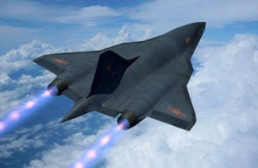

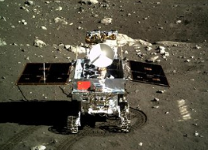
高超飞行器
军用小型移动机器人
机器人玉兔号

Slide 16
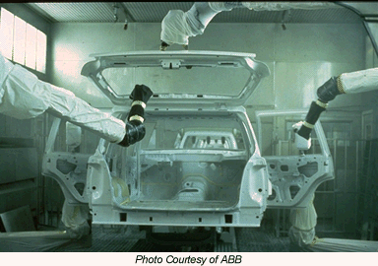



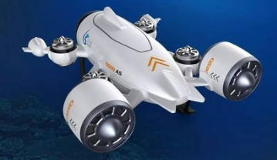
机器人喷涂
机器人自动组装车辆
服务机器人
水下机器人

Slide 17

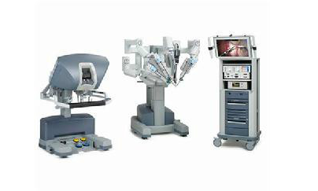

达芬奇外科手术系统是一种高级机器人平台，其设计的理念是通过使用微创的方法，实施复杂的外科手术。达芬奇机器人由三部分组成:外科医生控制台、床旁机械臂系统、成像系统。
手术机器人
胶囊内镜机器人全称NaviCam™胶囊内镜机器人，通过磁场对胶囊在胃部的控制实现轻松舒适的胃部检查，已应用于北京、上海、广州等地的各大医院及大型体检中心。
胶囊机器人

Slide 18


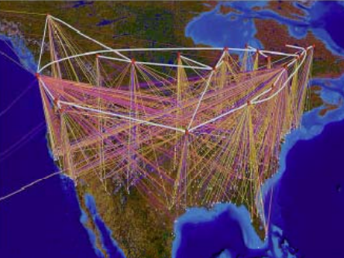
输电系统
输电系统

Slide 19

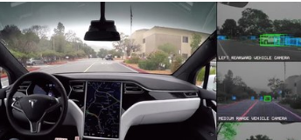
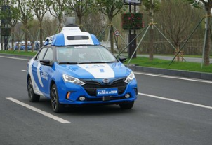
自动驾驶
自动驾驶

Slide 20
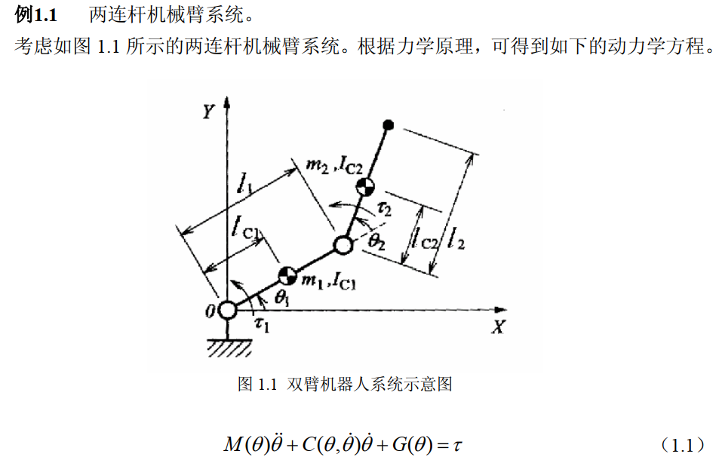
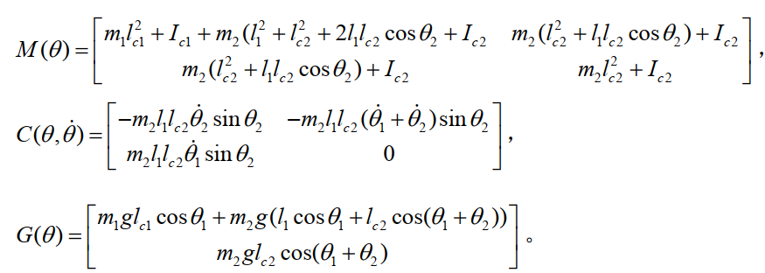

Slide 21
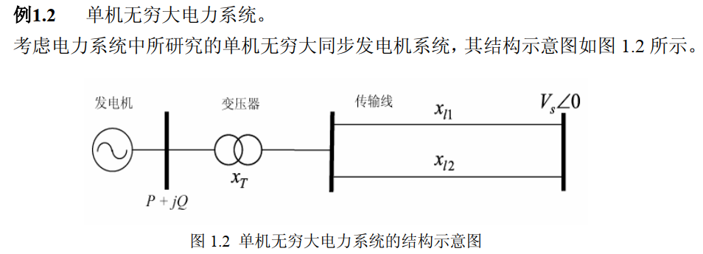
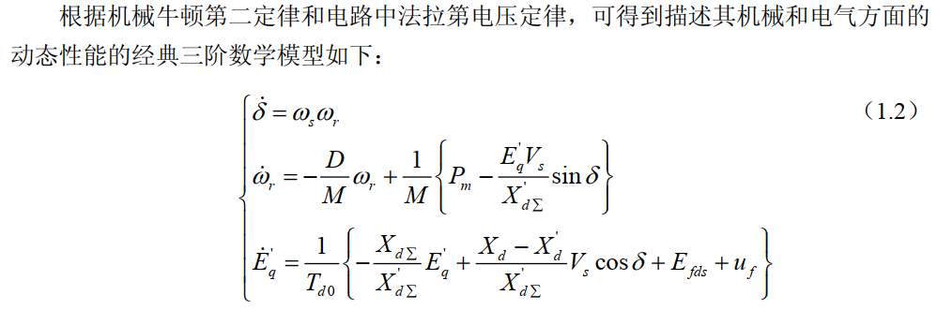

Slide 22

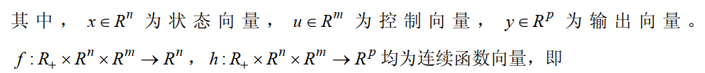
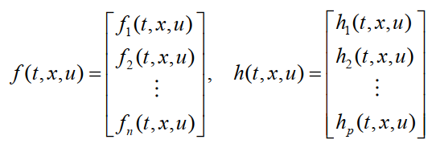
三、非线性系统的数学模型
非线性系统的动态方程一般描述为如下的数学表达式

Slide 23
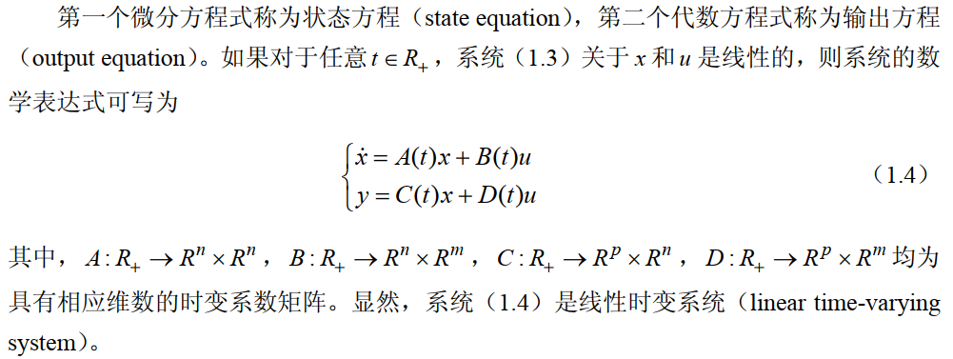
线性时变系统(linear time-varying system)

Slide 24
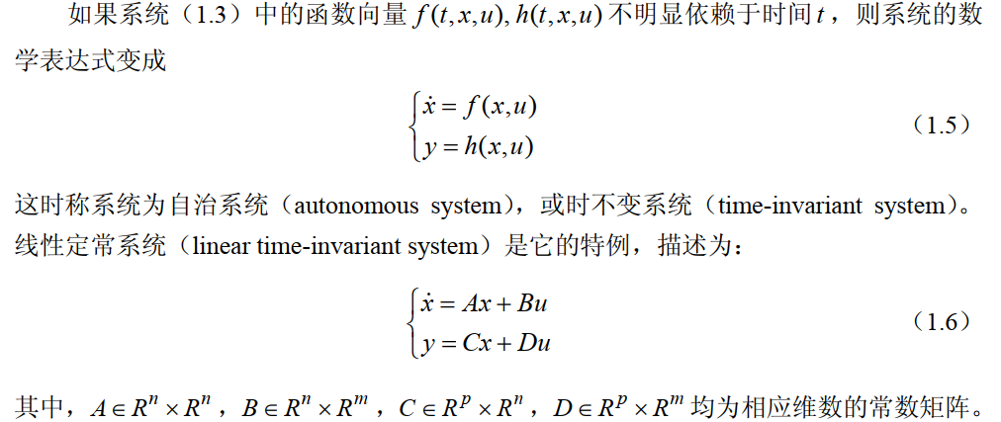
自治系统(autonomous system)或时不变系统(time-invariant system)

Slide 25


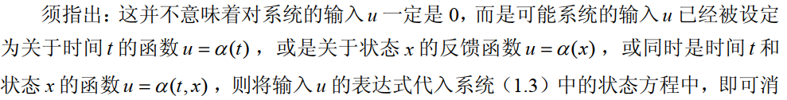


值得注意的是
仿射系统(affine system)
关于控制输入 u 是线性的，其描述为：
这类系统称为仿射系统(affine system)，是获得分析与设计方法理论最多的一类非线性系统。

Slide 26
四、非线性系统的特点
（1）多平衡点（Multi-equilibrium points）
在无外作用且系统输出的各阶导数等于零时，系统处于平衡状态。或者说能使导数为零时的状态，成为系统的平衡点(equilibrium)
（2）初始条件对系统的稳定性有影响
线性系统的稳定性只取决于系统本身的结构和参数，与外作用和初始条件无关。而非线性系统平衡点处的稳定性不仅与系统的结构和参数有关，而且与系统的初始条件有直接的关系。
（3）可能存在自激振荡（极限环(limited circle)）现象
在没有外部激励条件下，非线性系统可以表现为固定振幅或固定周期的简谐振荡，称为极限环或者自激振荡。

Slide 27
（4）分歧(Bifurcation)现象
非线性动力系统的参数发生变化时，平衡点的稳定性和个数都会发生变化 。能使系统运动发生本质性变化的参数值称为临界值或者分岔值。
（5）混沌(Chaos)现象
对稳定的线性系统，初始值的小扰动只能引起输出的微小变化。但对非线性系统，可能发生混沌现象，即系统的输出对初始条件及其敏感。混沌的本质特征是系统输出的不可预测性。

Slide 28
1.2、非线性系统解的存在性和唯一性
由于非线性系统的复杂性，其微分方程的解可能不存在、不唯一或者不能延拓到适当大的时间范围，因此非线性系统理论在建立了系统数学模型后，需要分析系统的解的存在性、唯一性和延拓性。在保证了系统解的存在和唯一性的基础上，才能完成非线性系统分析与设计任务。

Slide 29
一、数学准备
(1) 集合：开集合、闭集合、有界集合、紧集合(注意数学描述形式)
(2)序列：Cauchy序列、收敛序列、单调递增序列、严格单调递增序列、单调递减序列、严格单调递减序列
(3)空间：线性向量空间、内积空间
(4)范数：向量范数、矩阵范数
(5)函数：连续函数、一致连续函数、可微函数、连续可微函数(Jacobian矩阵、梯度向量)
(6)Lipschitz条件

Slide 30
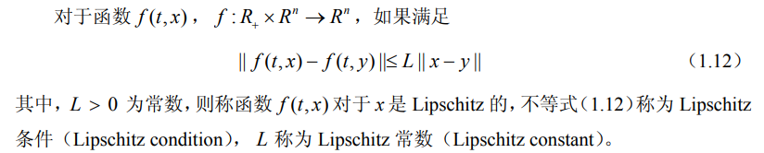
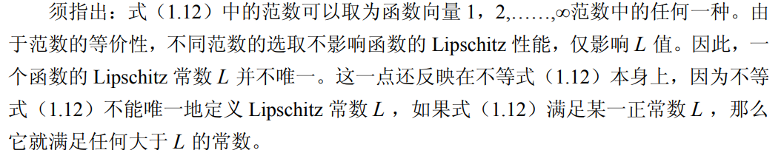
Lipschitz条件

Slide 31
局部Lipschitz和全局Lipschitz：其指明了Lipschitz条件成立的区域
注1：一个在域D内是局部Lipschitz的函数不一定在D上是Lipschitz的。因为在D内对所有点Lipschitz条件未必一致成立（即对相同的L成立），然而一个在D内局部Lipschitz的函数在D的每一个紧集上是Lipschitz的。
注2：函数的Lipschitz性能比连续性要强，如果函数f(x)在D上是Lipschitz的,那么它在D上是一致连续的；反之则不成立。但Lipschitz条件比连续可微性要弱。

Slide 32
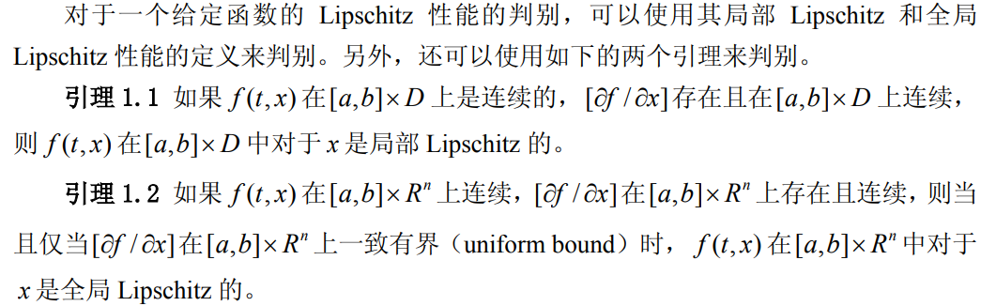
Lipschitz条件的判断

Slide 33
二、解的存在性和唯一性
本书给出方程 在给定初始条件下解的存在性和唯一性(existence and uniqueness) 的充分条件。
存在性：f(t,x)关于x连续，关于t分段连续
唯一性：满足Lipschitz条件，注意局部和全局的区分

Slide 34
1.3、非线性系统理论
(1)非线性系统分析：确定系统的特性，包括闭环系统的分析(分析稳定性、分析控制器的控制效果等)和开环控制对象的分析
着重于研究对系统性能和控制具有重要意义的基本结构特性。结构特性主要包括状态稳定性、输入-状态稳定性与输入-输出稳定性、无源性、能控性与能观性等。对系统结构特性的分析，既是对非线性系统特性本身的揭示，也是进一步研究系统综合设计问题的需要。在非线性系统理论中，有些特性的分析只给出了充分条件或必要条件，如状态稳定性、能控性与能观性的分析，并不像线性系统那样有充要条件。而且，有些所得到的结论只是针对一类非线性系统的研究结果。在非线性系统分析理论中还出现了一些新的概念术语，如输入-状态稳定性(input-to-state stability)»无源性(passivity)等。这些定性分析理论，在非线性系统理论中占有重要的位置。

Slide 35
(2)非线性系统设计(综合)：针对被控对象、性能指标要求，构建控制器，使闭环系统达到要求的性能指标
系统设计的目的是使系统的性能达到期望的指标，是同时基于系统模型和期望的性能指标确定满足综合要求的控制器。对于非线性系统，性能指标主要有：镇定(stabilization)、调节/跟踪(regulation/tracking)和干扰抑制(disturbance attenuation)之一或三者中的组合
非线性系统系统综合的研究仍有三个基本问题：
①可综合性问题。即对于给定的系统和给定的期望性能指标，建立系统能够实现综合指标所需要的条件。
②综合算法或设计方法。即对满足可综合性条件的系统，建立用来确定控制器的设计方法。

Slide 36
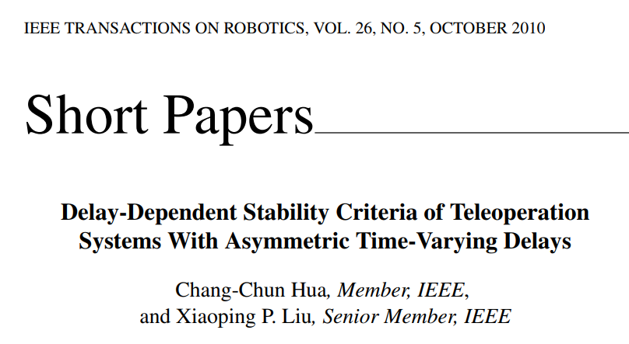
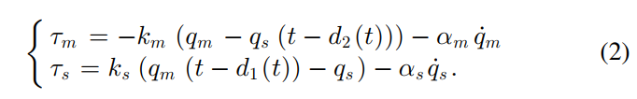

Slide 37
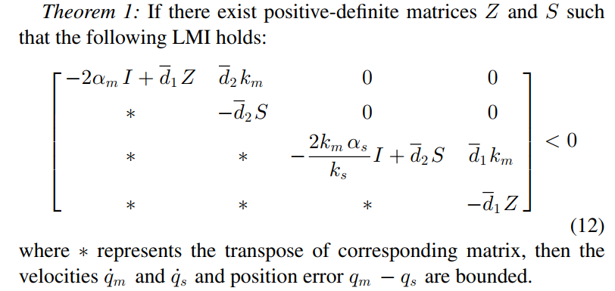
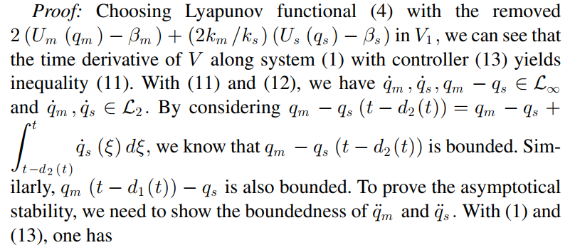

Slide 38
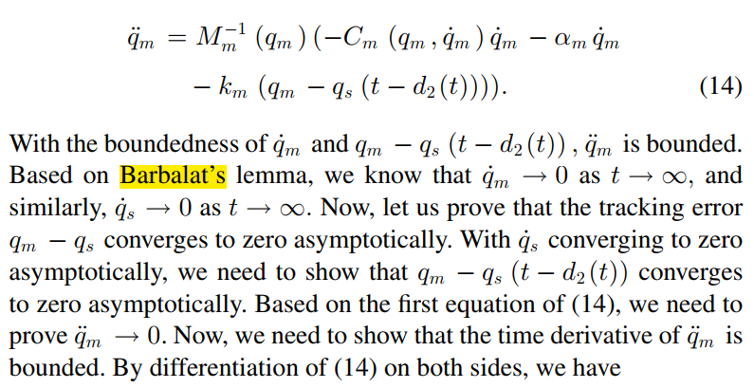

Slide 39
③综合得到的控制系统在工程实现中出现的理论性问题。这是因为，系统的综合是相对于系统进行的，而所导出的控制器将施加与作用于实际系统，由此必然产生一系列实际性问题。这些问题主要有：在状态变量不能全部直接测量情况下如何来构成状态反馈，系统模型的不精确会对综合结果造成什么样的影响，参数不可避免的摄动将对系统性能导致什么样的影响，扰动对系统性能影响的抑制和消除等。这些实际问题被作为理论问题来研究，从理论上保证所综合的控制系统在实际环境中仍能达到期望的性能。解决这些问题的理论有，非线性系统观测器(observer)设计，鲁棒控制(robust control)，自适应控制(adaptive control)、神经网络控制、模糊控制等。
实际工程中，分析和设计不能截然分开，设计过程实际包含了分析和设计的交互过程

Slide 40
控制系统的分析和设计过程
1.确定设计目标：被控量和性能指标-动态性能指标：输出响应当快速性、平稳性-静态性能指标：稳态误差-抗干扰性能、鲁棒性能等指标
2.确定控制系统的结构，选择驱动装置，配置适当的传感器，
不能改变被控设备的结构
3.理论分析与设计
-建立被控设备的数学模型
-设计控制装置
-调整控制装置的结构和参数，稳定性或其他性能的严格理论证明
-计算机仿真

Slide 41

自动化学报
中国科学
控制理论与应用
控制与决策
模式识别与人工智能
计算机学报
物理学报
机械工程学报
......

Slide 42

IEEE Transactions on Automatic Control
Automatica
IEEE Transactions on Cybernetics
System and Control Letters
IEEE Transactions on Neural Networks and Learning Systems
IEEE Transactions on Fuzzy Systems
IEEE Transactions on Control System Technology
IEEE Transactions on Industry Electrics
IEEE Transactions on Industry Informatics
......
三大控制类国际会议：IFAC, CDC, ACC
国内会议：CCC, CCDC，
中国自动化大会

